Slide 1
ND资源库业务能力汇总

Slide 2
目标
对现有ND资源库的业务内容进行梳理，明确现有能力对业务的支撑情况。
明确每个业务模块之间的关系和模块业务内容。
对于ND资源库后期的业务开展进行深入规划。

Slide 3
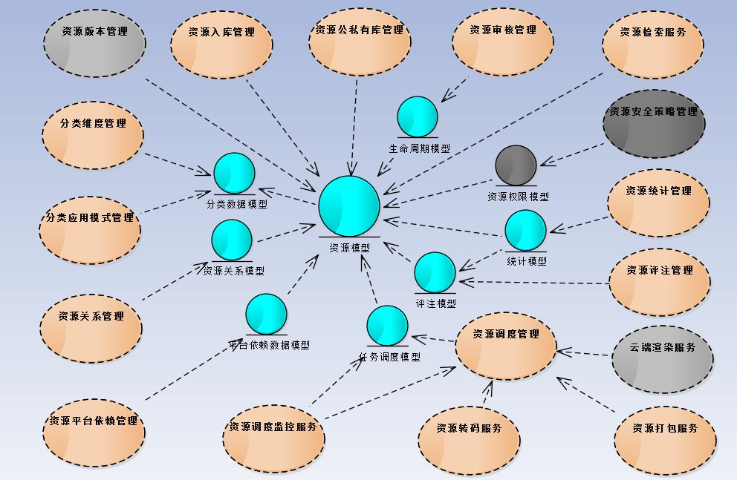
ND资源库业务模块

Slide 4
资源入库
提供基于API的资源入库。
提供webUI交互，资源入库。
提供资源编目工具，支持资源入库。
提供资源元数据的编辑以及验证。
支持资源标签标注。
支持资源关系的建立。
支持资源批量入库。
支持资源加密压缩入库。
待支持资源分布式上传同步。

Slide 5
资源公私有库
支持公私有库的创建和管理。
支持公有库资源管理。
支持跨库资源分享。
支持私有库的数据隔离。
支持私有库的权限管理。
支持个人库的资源管理。
支持公私有库的分享策略管理。
待支持分布式公私有库管理。

Slide 6
资源审核管理
支持资源创建，初始化，编辑，审核，转码，发布等状态的流程管理。
支持资源审核的管理以及审核追踪。
待支持资源审核策略的管理。
待支持资源审核分发。
待支持资源审核通知管理。
待支持资源审核处理绩效管理。
待支持资源审核积分策略管理。

Slide 7
资源关系管理
支持资源关系的创建、查询、编辑、删除。
支持资源关系标签、顺序、关系类型的管理。
支持资源关系的逐级查询。
支持资源和章节、知识点、教学目标的关系管理。
支持资源聚合关系的管理。
待支持资源关系的跨级查询。
待支持资源关系图谱查询。

Slide 8
资源检索服务
支持资源属性检索。
支持资源关系检索。
支持资源公私有库查询。
支持资源技术属性［格式，大小］查询。
支持教育属性查询，比如：交互程度、教学语言等。
支持地区语言查询。
待支持资源平台依赖性查询－－比如Gear平台，android平台，WP平台，IOS平台。
待支统计排行查询。

Slide 9
统计管理
支持资源下载量、浏览量、点赞量数据统计。
支持资源类型统计。
支持章节覆盖率统计。
支持资源总量统计。
支持时间范围统计。
待支持知识点覆盖率统计。
待支持教学目标覆盖率统计。
待支持区域资源统计。
待支持公私有库总量分布统计。
待支持公私有库增量统计。
待支持个人资源生产率统计。

Slide 10
资源评注管理
支持资源评价。
支持资源等级评价。
支持资源备注。
支持资源备注类型管理。
支持资源备注查询。
支持资源生命周期备注查询。
待支持资源评注审核管理。
待支持资源评注关键词过滤能力。

Slide 11
调度管理
支持资源任务调度管理。
支持任务调度取消。
支持任务调度状态回调。
支持任务调度分组管理。
支持任务调度优先级管理。

Slide 12
调度监控管理
支持任务调度队列监控。
支持任务状态监控。
支持任务异常监控。
支持任务队列处理日志监控。

Slide 13
资源转码服务
支持doc，ppt转码。
支持视频［rmvb，avi，wmv等常用格式转mp4］转码
支持ppt转h5转码。
待支持VCD，DVD视频等资源转码。
待支持3D资源转码。

Slide 14
资源打包服务
支持互动课件打包。
支持课件颗粒打包。
支持习题打包。
支持以上资源预打包。
待支持客户端资源打包。

Slide 15
资源平台依赖管理
支持资源技术指标管理，比如：分辨率，采样率，媒体格式。
支持资源运行软件环境的管理，比如：office版本，操作系统版本，终端设备要求等。
支持网络环境要求管理：比如网络带宽要求，互联网连接形势要求。
支持硬件平台要求管理：比如CPU，内存，存储空间要求等。
待支持平台自动识别和适配。

Slide 16
分类纬度管理
支持细分领域的专业分类体系的管理。
支持分类数据编码和国标分类的映射。
支持分类纬度的自动扩展。
待支持多个标准体系的编码映射。
待支持分类纬度的自定义扩展。

Slide 17
分类应用模式管理
支持根据场景构件自定义形势的分类应用模式。
支持分类应用模式的调整和移动。
待支持分类应用模式数据迁移。
待支持分类应用模式之间的数据映射。

Slide 18
进行中－资源安全策略管理
支持针对对接业务系统的资源访问策略的管理。
支持公私有库，访问请求量，访问数据量，访问终端物理设备的策略管理。
支持资源粒度级别的安全私有对称加密认证策略。
支持资源公私有库分享权限策略管理。
支持个人库资源分享权限策略管理。

Slide 19
后期规划－资源版本管理
支持资源版本快照，满足资源引用的稳定性。
支持资源资源迭代开发，满足资源升级和变更。
支持资源版本更新通知。
支持资源版本更新后的教学目的更新记录。
支持资源DHT存储，降低资源冗余存储。

Slide 20
后期规划－资源推荐
支持根据教学理论和实践模型［ADDIE］，实现基于教学目标的资源推荐。
支持根据教学方法类型，实现资源的推荐。
支持根据学生学习行为数据，推荐个性化学件。
支持智能组合课件的能力。
支持智能组合学件的能力。
支持智能组卷的能力。

Slide 21
后期规划－资源门户
支持资源推广。
支持资源征集活动的发布。
支持优质资源的展示。
支持最新资源的展示。

Slide 22
后期规划－云端渲染
支持视频资源的云端渲染。
支持3D资源的云端渲染。
支持VR资源的云端渲染。

Slide 23
后期规划－VR资源的云端预览
支持VR资源的云端在线预览。
支持VR资源的在线设计。

Slide 24
后期规划－资源超市
支持资源的在线销售。
支持资源的供应商管理。
支持资源销售账单管理。
支持资源对账管理。
支持资源的支付管理。

Slide 25
Thanks
追求卓越
激 情
争 取
学 习
创 新
公 平
客户至上

